Slide 1
Projet inter-établissements sur les réseaux sociaux
EMI
Ecriture collaborative
Allemand
Soziale Networks
Anglais
Anglais-Allemand

Slide 2
Sommaire
Objectifs de la séquence
Présentation des partenaires
Outils de communication utilisés
Déroulé de la séquence (10 étapes)
Gestion du travail en groupe
Evaluation
Outils et services numériques utilisés
Bilan
Sitographie

Slide 3
Objectifs
Activités langagières travaillées :
Compréhension de l‘oral de documents authentiques (vidéos repérées pour un contenu pédagogique exploitable sur YouTube)
Compréhension de l‘écrit d'articles de presse
Expression écrite (activité langagière dominante)
Expression orale en interaction et en continu pour les échanges au sein du groupe dans la langue cible
Niveau CECRL attendu : A2+ / B1 pour les euros germanistes & les 3èmes
B1+ / B2 - pour les 2ndes euros (utilisateurs indépendants)
Entrées culturelles :
Programme culturel : art de vivre ensemble dans l’aire linguistique concernée (lycée)
Connaissances culturelles et linguistiques (collège) :
Langages (axe : modes de communication, média, réseaux sociaux)

Slide 4
Objectifs
Domaines du socle commun :
Domaine 1 : des langages pour penser et communiquer
Domaine 2 : les méthodes et outils pour apprendre
Coopération et réalisation de projets
Outils numériques pour échanger et communiquer
Domaine 3 : la formation de la personne et du citoyen
Permettre à l’élève d’acquérir la capacité à juger par lui-même
Faire appel à des connaissances et la compréhension du sens du droit et de la loi
Programmes cycle 4 (rentrée 2016)
EMI (éducation aux médias et à l’information) :
Les élèves sont formés à une lecture critique et distanciée des contenus et formes médiatiques
Faire accéder les élèves à une compréhension des médias, des réseaux et des phénomènes informationnels

Slide 5
Pourquoi le titre « Soziale Networks » ?
Echanger en anglais et allemand (selon les classes) sur le thème des réseaux sociaux
Connaître les réseaux sociaux et leur finalité
Prendre conscience des éventuels dangers des réseaux sociaux
Tâche finale
Inventer et rédiger un article de faits divers sur les dangers des réseaux sociaux en collaboration avec des élèves d’une autre classe en anglais ou en allemand

Slide 6
Partenaires
5 établissements :
1 classe de 2nde (anglais)
2 classes de 3e (anglais)
1 classe de 3e (allemand)
1 classe de 4e (allemand)
3 professeurs d’anglais et 2 professeurs d’allemand
119 élèves
Travail réalisé par groupe de 3 élèves dans chaque classe
Durée : 6 à 8 semaines

Slide 7
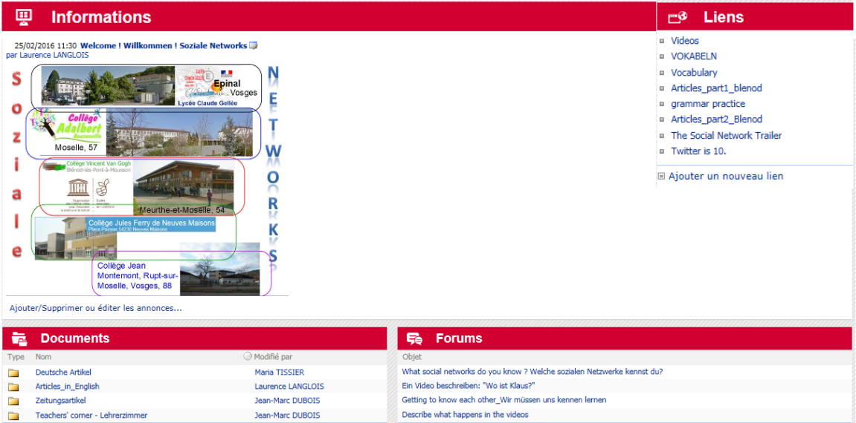
Communication
Affichage dans les deux langues : allemand - anglais
Communication et échanges entre enseignants et élèves via l’ENT de l’académie grâce à un groupe inter-établissement

Slide 8
Déroulé de la séquence
Comparaisons linguistiques entre les deux langues
Les élèves germanistes ont traduit oralement certaines présentations réalisées en allemand pour leur professeur d’anglais
Composition des trinômes dans chaque classe
Etape 1 : Présentation écrite de chaque élève dans le forum d’un groupe inter-établissement

Slide 9
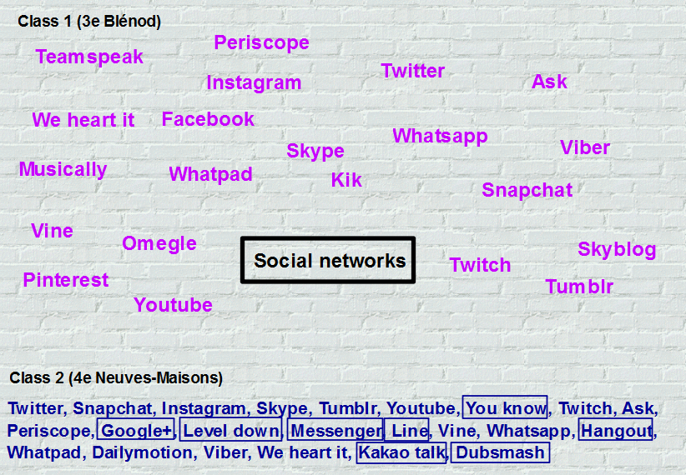
Déroulé de la séquence
Etape 2 : Remue-méninges sur le thème « réseaux sociaux » en anglais par une classe : début de la collecte de vocabulaire et découverte des multiples réseaux sociaux utilisés par les adolescents

Slide 10
Déroulé de la séquence
Etape 3 : Réalisation d’un sondage en anglais sur les usages des réseaux sociaux chez les adolescents par une classe de 3e (Neuves-Maisons)
Sondage traduit en allemand (4e Bouzonville – 3e Rupt-sur-Moselle)
Sondage soumis à tous les élèves (exemples de réponses ci-dessous)

Slide 11
Quelques données sur le sondage réalisé

Slide 12
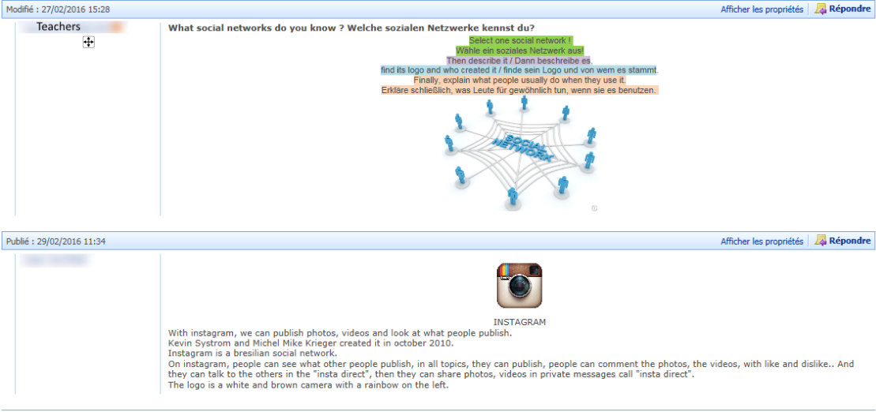
Déroulé de la séquence
Etape 4 : description de chaque réseau social au sein du forum en anglais et en allemand (finalité de chaque réseau)

Slide 13
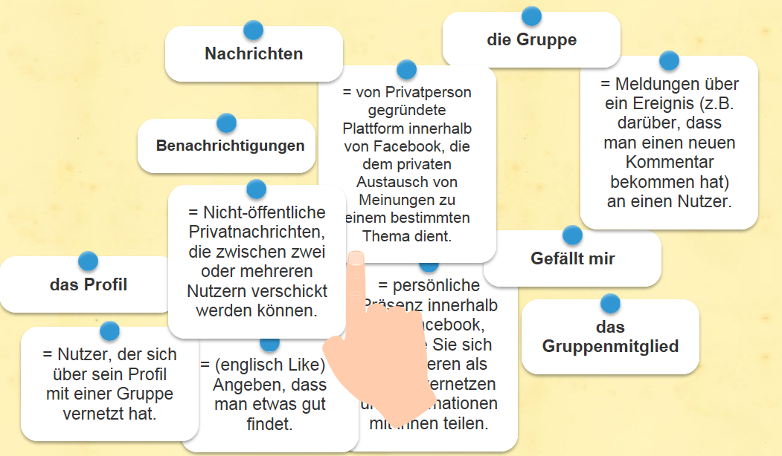
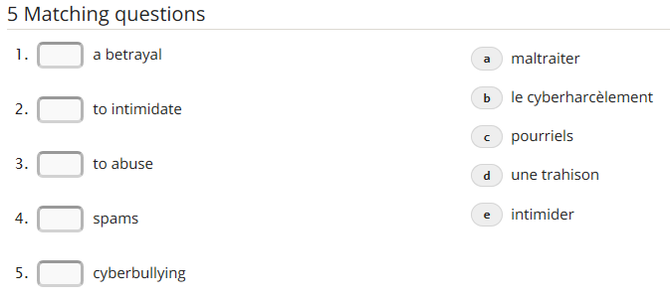
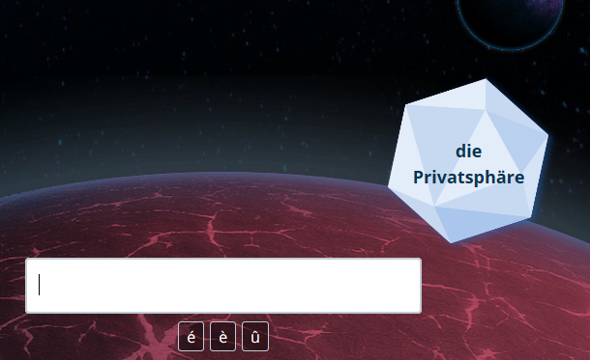
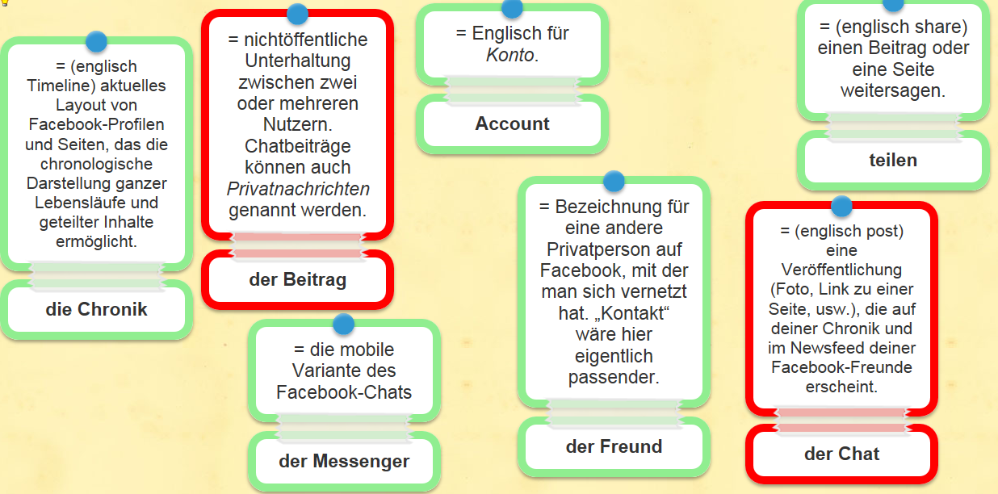
Déroulé de la séquence
Etape 5 : collecte du lexique en lien avec les réseaux sociaux, compilé sous forme de flashcards sonores avec Quizlet (anglais et allemand) et d’exercices interactifs avec learningApps (allemand)

Slide 14
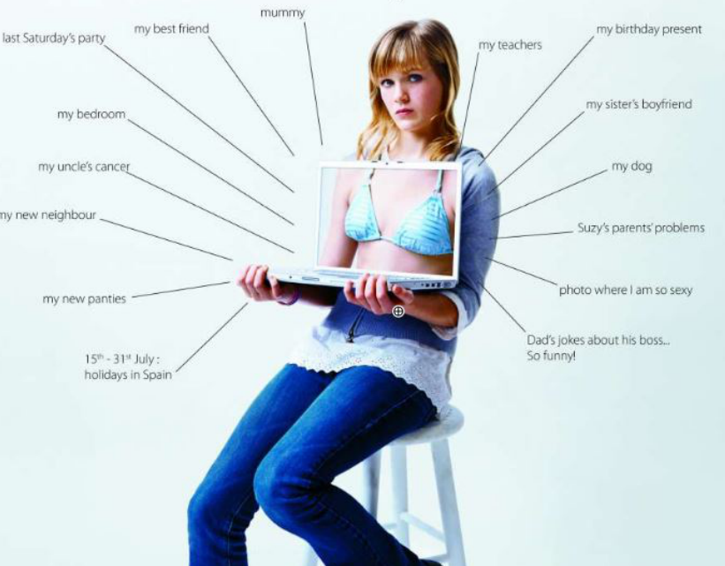
Déroulé de la séquence
Etape 6 : Anticipation du thème des dangers des réseaux sociaux avec une image issue d’une campagne de sensibilisation du site cyberprotection.com
Auteur : Christian Witkin
Document trouvé sur « langues en pratiques : Hop into it ! » dirigé par Nathalie Pierret
https://howimetmyteacher.wordpress.com/2011/05/10/think-before-you-post-awareness-campaign-2/
Un seul groupe d’élèves possède l’image (10 min de préparation) et doit la décrire pour permettre aux camarades de dessiner ce qu’ils comprennent

Slide 15
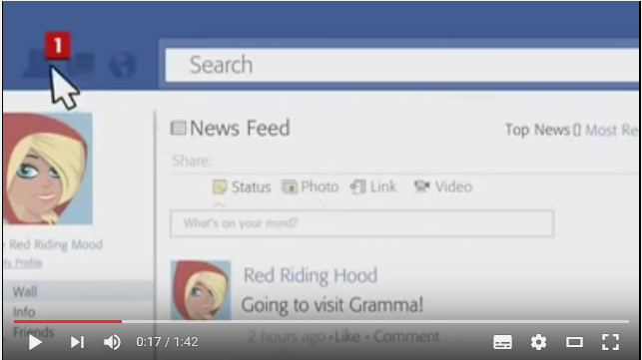
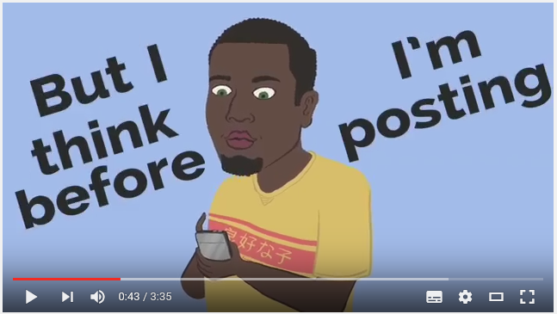
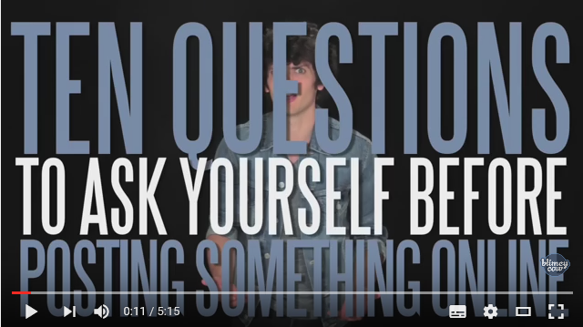
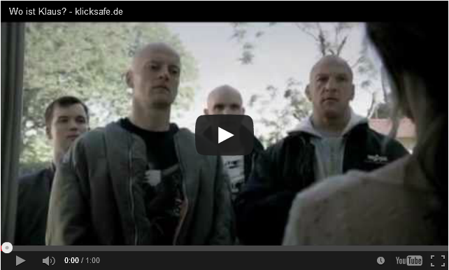
Déroulé de la séquence
Etape 7 : Visionnage de vidéos en anglais ou en allemand sur les dangers des réseaux sociaux
Chaque groupe travaille sur une vidéo différente qu’il doit ensuite présenter oralement au reste de la classe (liste des liens vers les vidéos en diapositives 27 et 28)

Slide 16
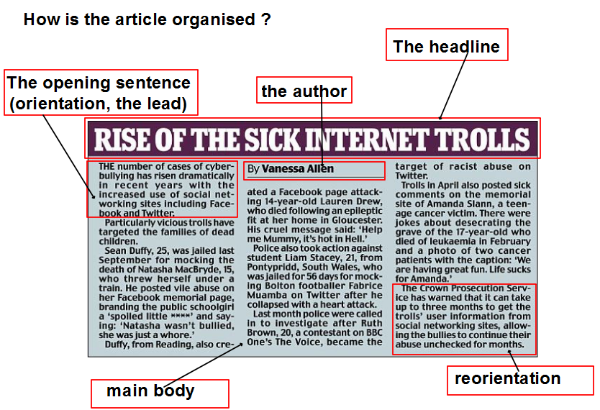
Déroulé de la séquence
Etape 8 : Compréhension écrite d’un article de journal authentique traitant d’un fait divers en rapport avec les dangers des réseaux sociaux
Méthodologie pour écrire un article de presse : organisation, structure (voir bibliographie diapositive 30)
Travail sur l’utilisation du passif dans les articles de presses en anglais
Utilisation de documents (collège) :
Écrire un article de presse
General plan of an article
Source 1 : Daily Mail (rise of the sick internet trolls)
Source 2 : Huffington post
7 articles utilisés en lycée (accès via l’Université de Lorraine)
Europresse
New York Times
NewStateman

Slide 17
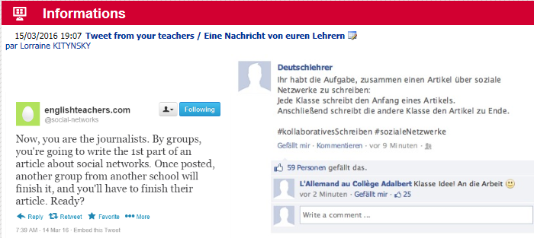
Déroulé de la séquence
Etape 9 : Début de la rédaction de la partie 1 des articles :
Chaque groupe doit inventer le début d’un article (qui sera ensuite poursuivi par un autre groupe)

Slide 18
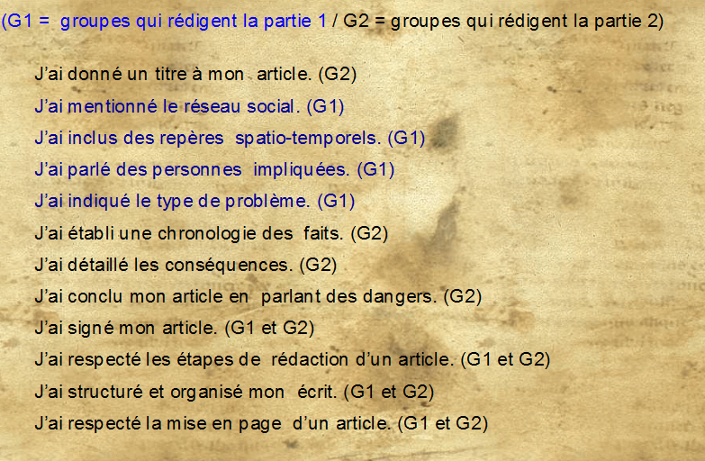
Déroulé de la séquence
Etape 9 : Répartition des tâches en groupe 1 et groupe 2 (issus de classes différentes)
Partie 1 : 1 heure
Partie 2 : 2 heures

Slide 19
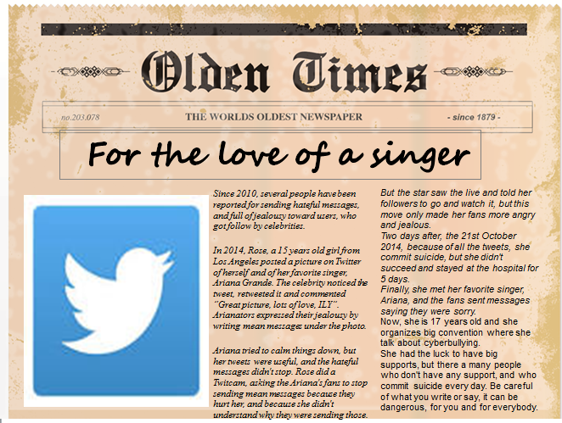
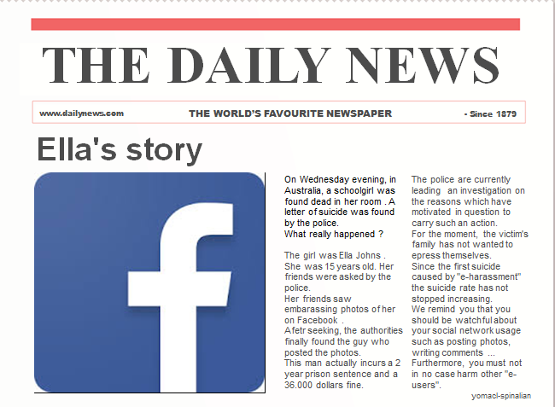
Déroulé de la séquence
Anglais
Etape 10 : Rédaction de la 2e partie de l’article avec mise en page après échanges des productions (auto-correction entre groupes et conseils prodigués par les professeurs mais erreurs acceptées)
Exemples de productions en anglais

Slide 20
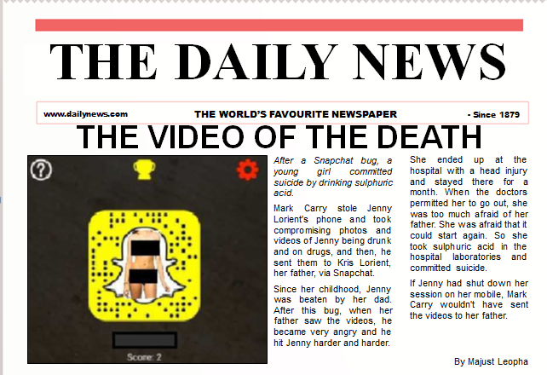
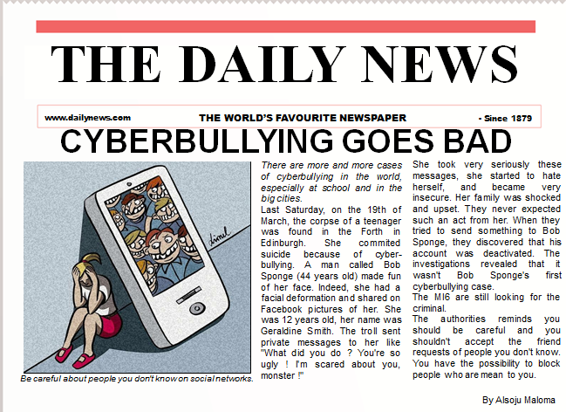
Déroulé de la séquence
Anglais
Etape 10 : Rédaction de la 2e partie de l’article avec mise en page après échanges des productions (auto-correction entre groupes et conseils prodigués par les professeurs mais erreurs acceptées)
Exemples de productions en anglais

Slide 21
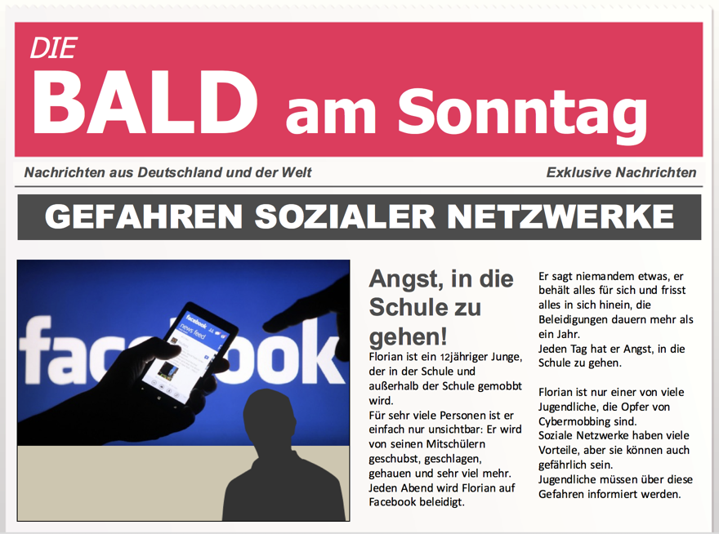
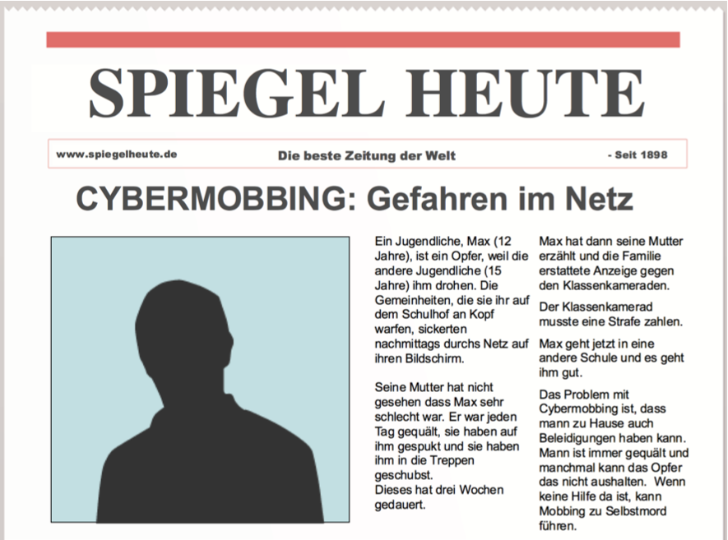
Déroulé de la séquence
Allemand
Etape 10 : Rédaction de la 2e partie de l’article avec mise en page après échanges des productions (auto-correction entre groupes et conseils prodigués par les professeurs mais erreurs acceptées)
Exemples de productions en allemand

Slide 22
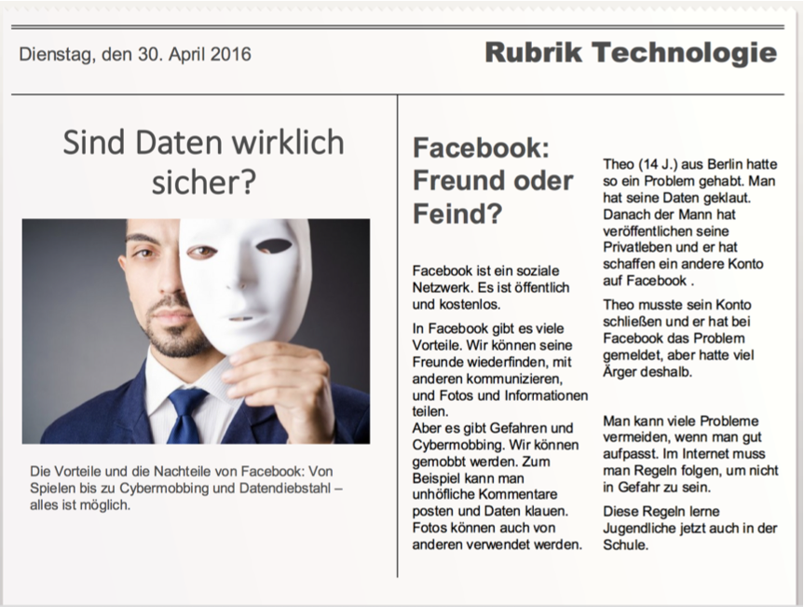
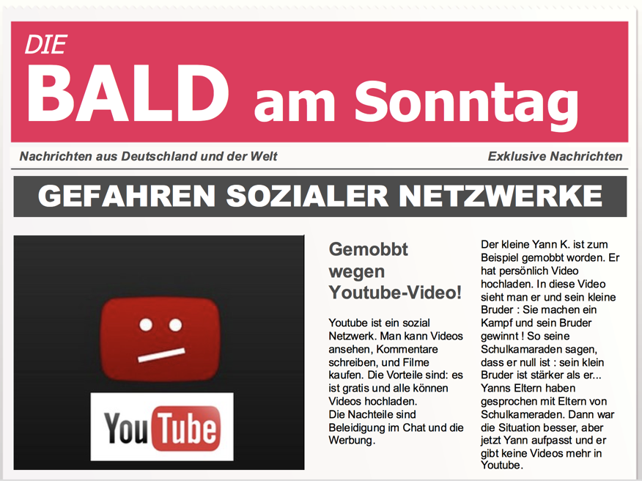
Déroulé de la séquence
Allemand
Etape 10 : Rédaction de la 2e partie de l’article avec mise en page après échanges des productions (auto-correction entre groupes et conseils prodigués par les professeurs mais erreurs acceptées)
Exemples de productions en allemand

Slide 23
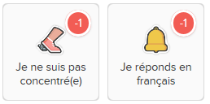
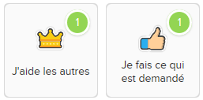
Gestion du travail en groupe
Attribution de rôles différents aux élèves dans les trinômes
Utilisation de ClassDojo pour gérer le travail de groupe (et s’assurer des échanges en anglais entre élèves) : paramétrages personnels des critères pour l’attribution de points
Rédige, responsable de ce qui est publié dans le groupe de travail de l’ENT
Explique oralement le fruit du travail du groupe à chaque fin de séance
Fait les recherches, organise, gère le temps

Slide 24
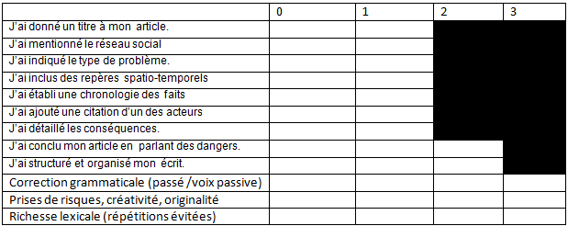
Evaluation
Note d’investissement au sein du groupe (ClassDojo)
Notes d’expression écrite pour la rédaction de la 2e partie de l’article et sa mise en forme

Slide 25
Outils et services numériques utilisés
ENT : groupe de travail, forum, liens, annonces et dépôt/récupération de documents
Framapad pour écrire à plusieurs sur un même document en même temps (+ fonction messagerie instantanée)
Quizlet (générateur de listes de vocabulaire avec mots prononcés et 6 types d’exercices interactifs générés automatiquement)
LearningApps
Vidéos sur YouTube (diapositive 26)
Modèles d’articles pour la mise en page trouvés en ligne
Fake Twitter Generator et Fake Facebook Chat Generator pour la création de faux tweets ou commentaires (annonces des professeurs)
Typeform pour la réalisation du sondage
ClassDojo : gestion du travail en groupe

Slide 26
Bilan du projet
Difficultés rencontrées :
Manque de motivation pour la rédaction pour certains groupes d’élèves (manque d’imagination)
Difficulté à gérer le temps et la concertation entre 5 établissements
Projet souvent en parallèle anglais / allemand (et non en interaction)
Différence d’équipement numérique entre les différents établissements
Points positifs :
Thème sur les réseaux sociaux porteur et motivant pour les élèves
Projet ayant permis de :
développer l’esprit critique des élèves
d’apprendre aux élèves à travailler en groupe
Usage pertinent du numérique pour le sondage et la communication à distance
Points à améliorer :
Besoin de plus d’interaction et d’échanges entre les élèves à distance (pour créer de vraies situations de communication) voire en direct (visioconférence)
Privilégier les activités langagières orales

Slide 27
Bibliographie
Vidéos de prévention sur les dangers des réseaux sociaux :
En anglais :
How to become a good medium!
Little Red Riding Mood
Think before you post (Sarah)
Think before you post (video 2)
Megan’s story
My story : struggling, bullying, suicide, self-harm
Oversharing : think before you post (rap song)
10 questions you should ask before posting something online
Woman jailed over facebook ‘poke’
Think time : teens and Social networks
Dos and don’ts when using social networks
What teens can learn from Essena O’Neill’s social media revelation

Slide 28
Sitographie
Vidéos de prévention sur les dangers des réseaux sociaux :
En allemand :
Gefahren sozialer Netzwerke
Wo ist Klaus ?
Knallerfrauen – facebook- Pinnwand
Vidéos disponibles sur Eduthèque : “Are social networks keeping us from being social ?” (niveaux B1-B2) + “How being online affects social skills”
Podcasts : www.npr.org (How Do Our Social Networks Affect Our Health?)
Bande-annonce du film The Social Network (2010 / Réalisateur David FINCHER) :
visionnage du film lors du Ciné Club;
Film disponible sur www.zerodeconduite.net

Slide 29
Sitographie
Flashcards sonores associées à des exercices interactifs pour faciliter la mémorisation du vocabulaire (réalisées avec Quizlet):
En anglais :
Cyberbullying and social networks
Socializing on social networks
Facebook and other social networks
En allemand :
Facebook vokabular
Exercices interactifs (associer définition au mot) avec Learningapps :
Facebook spezifisches vokabular 1 : Verbinde die Begriffe mit ihren Definitionen
Facebook spezifisches vokabular 2 : Verbinde die Begriffe mit ihren Definitionen

Slide 30
Sitographie
Méthodologie pour rédiger un article de presse
En français : Écrire un article de presse (Lorraine Kitynski)
En anglais : General plan of an article (Lorraine Kitynski) / inspiré d’un 1er document issu d’ Everyday texts > News > 2e et 4e exemple (http://mrcrammond.com/Writing/writingfun.swf) et adapté d’un 2e document http://www.primaryresources.co.uk/english/englishD9.htm et intitulé "Tricks of the Trade: Newspaper Reports".
Compréhension de l’écrit : articles de presse sur le thème des dangers des réseaux sociaux
En anglais :
www.europresse.com, New York Times et NewStatesman(accès via l’Université de Lorraine) pour les lycéens
« X factor : Stephanie Nala reveals revealed she’s been bombarded with over 200 vile Twitter messages » http://www.huffingtonpost.co.uk/2014/10/18/x-factor-stephanie-nala-twitter-abuse-trolls-gang_n_6007202.html pour les collégiens
« Rise of the sick internet trolls « : https://www.highbeam.com/doc/1G1-292456374.html
http://www.theguardian.com/uk-news/2016/feb/09/internet-trolling-teenagers-online-abuse-hate-cyberbullying
http://www.dailymail.co.uk/news/article-3043651/Parents-teen-committed-suicide-suffering-vicious-bullying-Facebook-demand-greater-protection-kids-online.html
En allemand :
http://www.spiegel.de/schulspiegel/cybermobbing-auf-facebook-schuelerin-erstattet-anzeige-a-853596.html + document d’exploitation
http://www.tivi.de/fernsehen/logo/artikel/43968/index.html

Slide 31
Acteurs du projet
Jean-Marc Dubois ; professeur d’allemand au collège Adalbert de Bouzonville
Lorraine Kitynski : professeure d’anglais au collège Jules Ferry de Neuves-Maisons
Laurence Langlois : professeure d’anglais au collège Van Gogh de Blénod-les-Pont-à-Mousson
Hélène Orivel : professeure d’anglais au lycée Claude Gellée D’Epinal
Maria Tissier : professeure d’allemand au collège Jean Montemont de Rupt-sur-Moselle

